Slide 1
Introductie kleurensensor
door SANJAY & ARVIND SESHAN

Slide 2
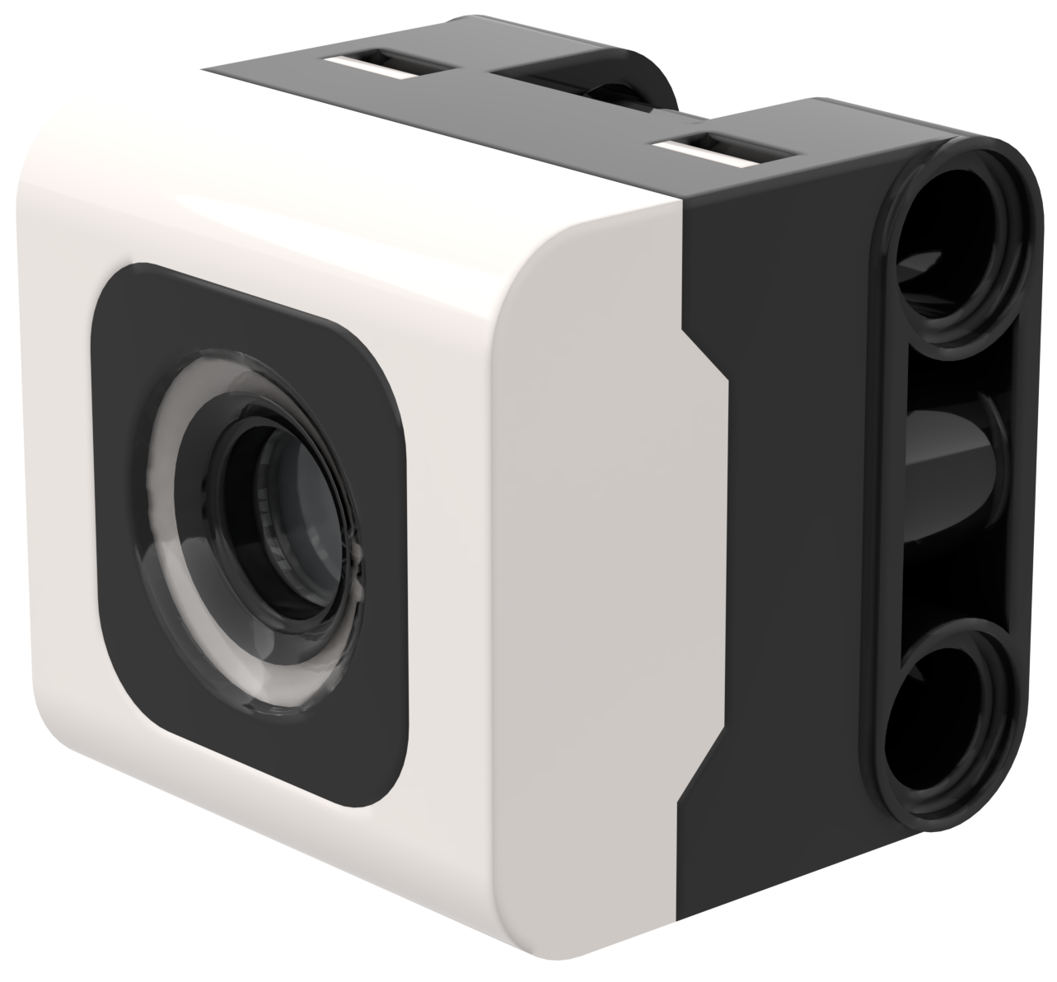

lesdoelen
Leer hoe je de kleurensensor kan gebruiken en moet programmeren.
Leer het blok ‘wacht tot’ te gebruiken.
Copyright © 2020 SPIKE Prime Lessons (primelessons.org) CC-BY-NC-SA. (Last edit: 1/9/2020)

Slide 3
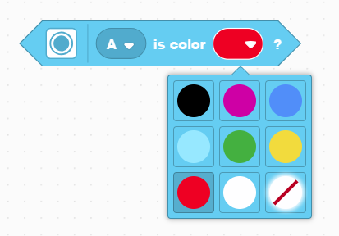
Wat is een kleurensensor?
In de software kan de sensor kleur of reflectie detecteren.
In tegenstelling tot de LEGO Mindstorms EV3 is de reflectie met wit licht, niet met rood licht.
De sensor kan 8 kleuren en ook geen kleur detecteren.
Optimale leesafstand volgens de specificaties is 16 mm, afhankelijk van objectgrootte, kleur en/of oppervlak.
Detecteerbare kleuren:
Zwart (0)
Paars (1)
Blauw (3)
Licht blauw (4)
Groen (5)
Geel (7)
Rood (9)
Wit (10)
Geen kleur (-1)
Copyright © 2020 SPIKE Prime Lessons (primelessons.org) CC-BY-NC-SA. (Last edit: 1/9/2020)

Slide 4
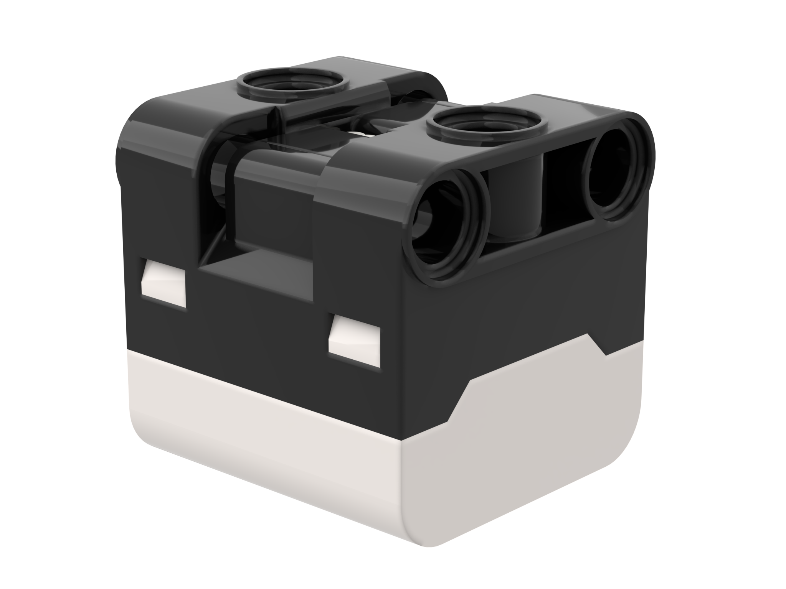
opmerking: ADB-robot & kleurensensor
Op ADB-robor is de kleurensensor op ongeveer 8 mm van de grond gemonteerd, maar de optimale afstand voor montage is volgens de specificaties 16 mm voor deze sensor.
Bij dit robotontwerp leest de kleurensensor het zwart niet correct in de kleurmodus bij gebruik van elektrische tape-lijnen of een FIRST LEGO League wedstrijdmat.
Zie de volgende dia voor wijzigingen. Op onze site worden ook de bouwinstructies geleverd als een apart bestand.
16mm
2M (2 LEGO Modules)
Copyright © 2020 SPIKE Prime Lessons (primelessons.org) CC-BY-NC-SA. (Last edit: 1/9/2020)

Slide 5
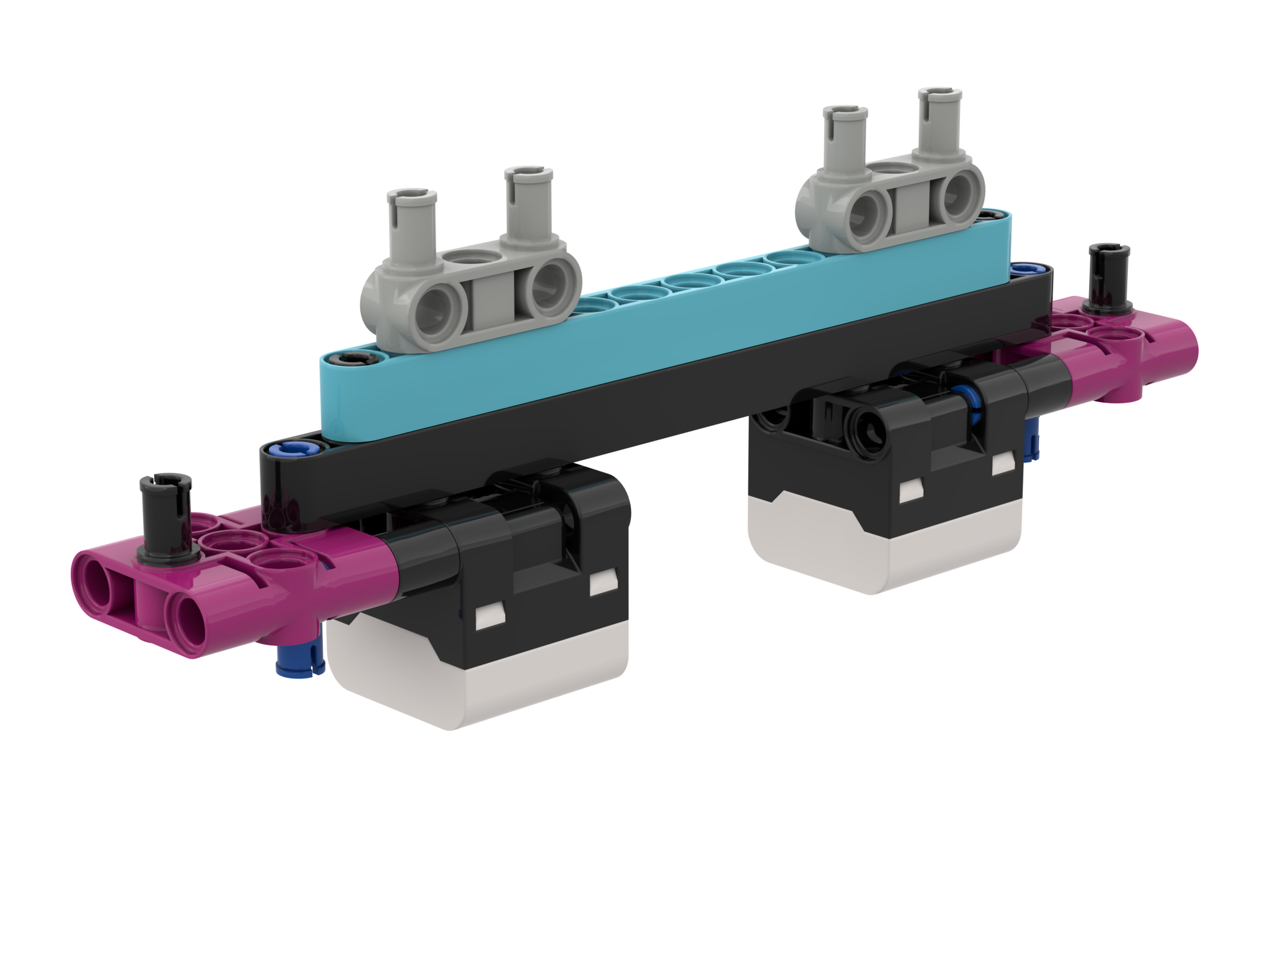
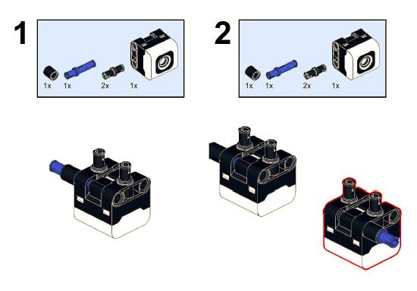
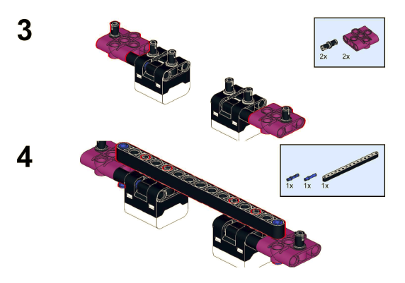
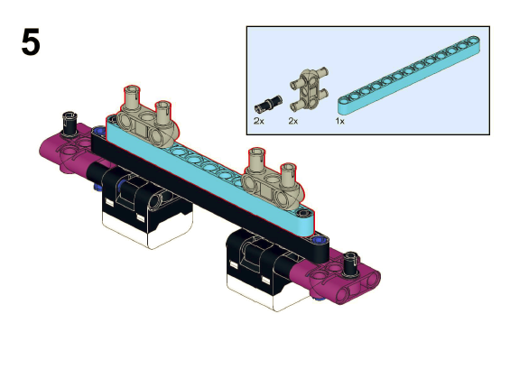
Wijzigingen aan de ADB-robot
De bouwinstructies voor het aanpassen van de voorbumper van ADB-robot waarbij de kleurensensoren één LEGO-module omhoog worden gebracht, zijn opgenomen op deze website.
Copyright © 2020 SPIKE Prime Lessons (primelessons.org) CC-BY-NC-SA. (Last edit: 1/9/2020)

Slide 6
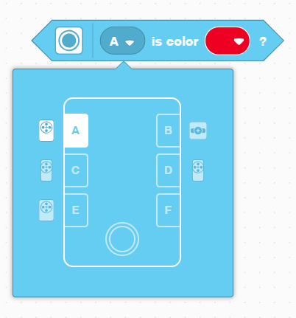
hoe programmeer je een kleurensensor?
De twee standen waarin de kleurensensor geprogrammeerd kan worden: kleur en gereflecteerd licht.
We gebruiken de alleen de ‘kleur’-variant.
Copyright © 2020 SPIKE Prime Lessons (primelessons.org) CC-BY-NC-SA. (Last edit: 1/9/2020)

Slide 7
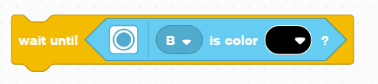
Uitdaging
Programmeer de robot zodat deze recht vooruit beweegt totdat de kleurensensor zwart ziet
Gebruik het ‘wacht tot’-blok en het Booleaanse blok (waar of niet waar) van de kleurensensor.
BASIS STAPPEN:
Stel de beweging voor de motoren in (A en E for DroidBot IV & ADB-robot)
Stel de % vermogen in voor de robot
Start met recht vooruit bewegen.
Gebruik de ‘wacht tot’-blok om te kijken wanneer het zwart ziet.
Stoppen met bewegen.
Copyright © 2020 SPIKE Prime Lessons (primelessons.org) CC-BY-NC-SA. (Last edit: 1/9/2020)

Slide 8
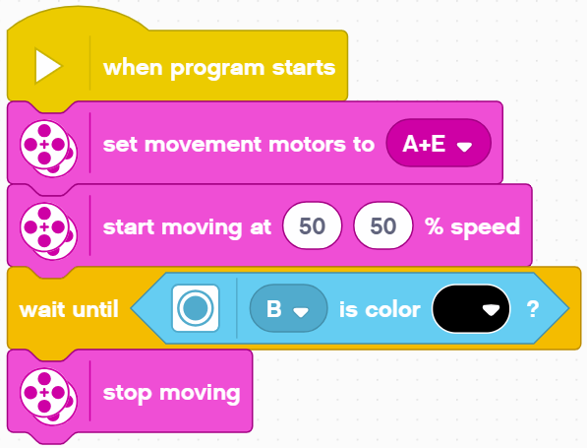
oplossing
In voorgaande lessen heb je geleerd hoe je de robot configureert, zie hiervoor de robotles configureren.
Configureer de robot
Start met bewegen
Wacht tot de kleurensensor zwart ziet
Copyright © 2020 SPIKE Prime Lessons (primelessons.org) CC-BY-NC-SA. (Last edit: 1/9/2020)

Slide 9
CREDITS
Deze les is gecreëerd door Sanjay Seshan en Arvind Seshan voor SPIKE Prime Lessons.
Deze lessen zijn door Roel van der Linden (Bouwgabbers.nl) vertaald in het Nederlands.
Meer lessen zijn beschikbaar op: www.primelessons.org.
This work is licensed under a Creative Commons Attribution-NonCommercial-ShareAlike 4.0 International License.
Copyright © 2020 SPIKE Prime Lessons (primelessons.org) CC-BY-NC-SA. (Last edit: 1/9/2020)

